Slide 1

LINUX BASELINE
Working with Files

Slide 2
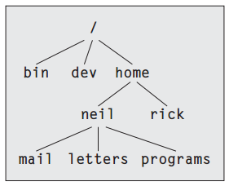
Files and devices
Các device trong linux được quản lý giống như là file. Ví dụ có thể mount 1 IDE CD-ROM driver như 1 file.
# mount -t iso9660 /dev/hdc /mnt/cdrom
# cd /mnt/cdrom

Slide 3
Files and devices
Có 3 devices phổ biến đều có cả trên UNIX và LINUX đó là
/dev/console : Error messages and diagnostics are often sent to this device
/dev/tty : The special file /dev/ttyis an alias (logical device) for the controlling terminal (keyboard and screen, or window) of a process, if it has one.
/dev/null : The /dev/nullfile is the null device. All output written to this device is discarded.
$ echo do not want to see this >/dev/null
$ cp /dev/null empty_file

Slide 4
System calls
The low-level functions used to access the device drivers, the system calls, include:
❑ open: Open a file or device
❑ read: Read from an open file or device
❑ write: Write to a file or device
❑ close: Close the file or device
❑ ioctl: Pass control information to a device driver

Slide 5
Library functions
#include <unistd.h>
#include <sys/stat.h>
#include <fcntl.h>
#include <stdlib.h>
int main()
{
char c;
int in, out;
in = open(“file.in”, O_RDONLY);
out = open(“file.out”, O_WRONLY|O_CREAT, S_IRUSR|S_IWUSR);
while(read(in,&c,1) == 1)
write(out,&c,1);
exit(0);
}

Slide 6
Library functions
Giải thích:
Chương trình trên mở 2 file “file.in” với option là ReadOnly và “file.out” với options là O_WRONLY|O_CREAT , S_IRUSR|S_IWUSR.
Với option trên của file file.out thì file này sẽ được tạo mới nếu nó không tồn tại và chỉ được quyền ghi dữ liệu.
❑ S_IRUSR: Read permission, owner
❑ S_IWUSR: Write permission, owner
Vòng lặp white sẽ đọc từng byte từ file.in và ghi vào file file.out cho đến khi không còn byte nào đọc được từ file.in hoặc lỗi đọc file xẩy ra.

Slide 7
Library functions
Các thư viện làm việc với file thông thường như fread, fopen, fseek

Slide 8
Other System Calls for Managing Files
Các API chủ yếu dùng cho thao tác với file ở mức thấp (tức là mức device hoặc data raw)
#include <unistd.h>
#include <sys/stat.h>
#include <sys/types.h>
Lseek
off_t lseek(int fildes, off_t offset, int whence);
fstat, stat, and lstat
int fstat(int fildes, struct stat *buf);
int stat(const char *path, struct stat *buf);
int lstat(const char *path, struct stat *buf);
dup and dup2
int dup(int fildes);
int dup2(int fildes, int fildes2);

Slide 9
The standard I/O library
The standard I/O library (stdio) and its header file, stdio.h
Về cơ bản làm việc với file và IO device thông thường thì Linux và Window không khác nhau nhiều.
❑ fopen, fclose, freopen
❑ fread, fwrite
❑ fgetpos, fsetpos
❑ ftell, rewind
❑ fflush
❑ fseek
❑ fgetc, getc, getchar
❑ fputc, putc, putchar
❑ fgets, gets
❑ printf, fprintf, and sprintf
❑ scanf, fscanf, and sscanf …vvv

Slide 10
The standard I/O library
#include <stdio.h>
#include <stdlib.h>
int main()
{
int c;
FILE *in, *out;
in = fopen(“file.in”,”r”);
out = fopen(“file.out”,”w”);
while((c = fgetc(in)) != EOF)
fputc(c,out);
exit(0);
}
Mở file chỉ đọc hoặc ghi
Copy dữ liệu qua file.out

Slide 11
File and Directory Maintenance
chmod : Cấp quyền Read/Write/ Execute (X) cho file hoặc thư mục.
int chmod(const char *path, mode_t mode);
Chown : Superuser có thể thêm hoặc xóa user hoặc group có quyền thao tác với file hoặc thư muc chỉ định
int chown(const char *path, uid_t owner, gid_t group);
unlink, link, and symlink
int unlink(const char *path); // xóa file
int link(const char *path1, const char *path2); // tạo liên kết file
int symlink(const char *path1, const char *path2); // shortcut
//ln -s /path/to/file /path/to/symlink
mkdir and rmdir : Tạo và xóa thư mục.
chdir and getcwd : Chuyển thư mục làm việc và xem đường dẫn tương đối thư mục làm việc.

Slide 12
Scanning directories
Thư viện cho làm việc với thư mục:
❑ opendir, closedir
❑ readdir
❑ telldir
❑ seekdir
❑ closedir

Slide 13
Errors
The header file errno.h
❑ EPERM: Operation not permitted
❑ ENOENT: No such file or directory
❑ EINTR: Interrupted system call
❑ EIO: I/O Error
❑ EBUSY: Device or resource busy
❑ EEXIST: File exists
❑ EINVAL: Invalid argument
❑ EMFILE: Too many open files
❑ ENODEV: No such device
❑ EISDIR: Is a directory
❑ ENOTDIR: Isn’t a directory

Slide 14
Errors
Strerror : The strerrorfunction maps an error number into a string describing the type of error that has
occurred. This can be useful for logging error conditions.
#include <string.h>
char *strerror(int errnum);
Perror : The perrorfunction also maps the current error, as reported in errno, into a string and prints it on
the standard error stream. It’s preceded by the message given in the string s(if not NULL), followed by a colon and a space.
#include <stdio.h>
void perror(const char *s);
For example,
perror(“program”);
might give the following on the standard error output:
program: Too many open files

Slide 15
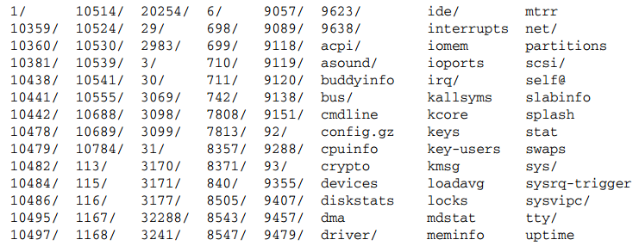
The /procfile system
Là file lưu trữ chủ yếu là tên và các cấu hình của CPU, Kernel, ..
# ls -a /proc

Slide 16
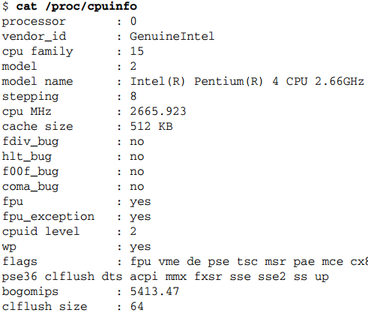
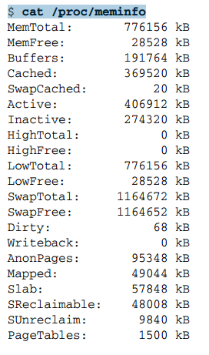
The /procfile system
VD:
Xem thông tin CPU
$ cat /proc/cpuinfo
Xem thông tin Memory
$ cat /proc/meminfo
…vvv

Slide 17
Advanced topics: fcntland mmap
Ngoài ra còn có các API làm việc với low-level và share-memory
fcntl
#include <fcntl.h>
int fcntl(int fildes, int cmd);
int fcntl(int fildes, int cmd, long arg);
mmap
#include <sys/mman.h>
void *mmap(void *addr, size_t len, int prot, int flags, int fildes, off_t off);

Slide 18
Thank you

